Slide 1
Большая история маленькой игрушки

Slide 2
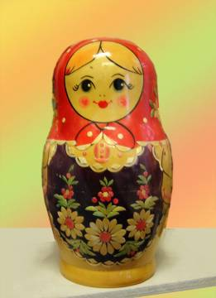
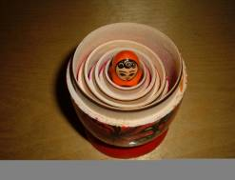
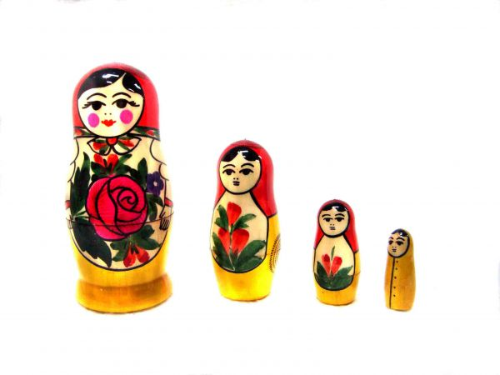
Большая история маленькой игрушки
В этой молодице Прячутся сестрицы. Каждая сестрица – Для меньшей темница.

Slide 3
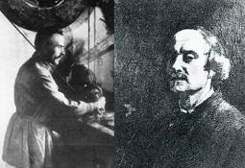
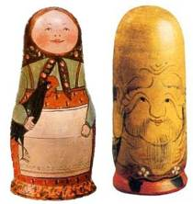
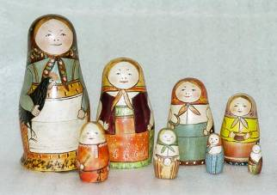
Как она появилась?
ЯПОНСКИЙ БОГ
Конец 19 века. В России в большой моде Восток.
В Абрамцево - загородную усадьбу Мамонтовых - кто-то из гостей-художников привозит забавную японскую деревянную игрушку – длинноголового Фукуруму
(Фукурокудзю 福禄寿) — бога богатства, счастья, изобилия, мудрости и долголетия. У деревянного мудреца была вытянутая от долгих раздумий голова и добродушное лицо. Фигурка оказалась разъемной, и внутри была спрятана куколка поменьше, которая тоже состояла из двух половинок. Всего их оказалось пять.
Японцы утверждают, что первым такую игрушку выточил безвестный русский монах, живший на острове Хонсю!
ДЕВИЦА С ПЕТУХОМ
Вдохновившись обаятельной игрушкой в начале 1890-х годов токарь-игрушечник Василий Звёздочкин выточил первую русскую матрёшку. Из стен мастерской "Детское воспитание", основанной меценатом Саввой Мамонтовым, вышла расписанная гуашью румяная девица-красавица с петухом в руках, ставшая первой матрёшкой, изготовленной в России.
Эскиз для ее росписи создал художник Сергей Малютин, самолично матрёшку и расписавший.
Первая матрёшка была восьмиместной - внутри большой девочки помещался мальчик поменьше, и так далее - мальчики и девочки чередовались, а самой маленькой, "неделимой", была матрёшка - спелёнатый младенец.

Slide 4
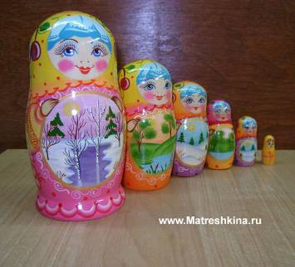
Всеобщее признание
ТАЙНА ИМЕНИ
Откуда взялось это название - матрёшка? Одни историки утверждают, что оно произошло от любимого и распространённого на Руси имени Маша, Маня; другие - что это название ведёт происхождение от женского имени Матрёна (в переводе с латыни mater - мать), а третьи считают, что название "матрешка" связано с именем индуистской богини-матери Матри. В любом случае имя ассоциировалось с матерью огромного семейства, с крепким здоровьем и дородной фигурой и отлично подходило новой русской деревянной кукле.
Еще говорят, на абрамцевских вечерах проводившихся в усадьбе у Мамонтова, чай подавала прислуга с таким именем.
Матрёшка быстро получила широкую известность и
заслужила народную любовь. Но она была дорога – и
эта кукла, предназначенная детям, в основном
покупалась взрослыми ценителями искусства. Вскоре
после матрёшек, расписанных цветочными
орнаментами, появились матрёшки, украшенные
живописными сюжетами из сказок и былин. Такие
матрёшки "рассказывали" целые истории. В 1900 году русские матрёшки "дошли" до Парижа – они экспонировались в этом
городе на Всемирной выставке, где получили мировое признание и медаль.
Кстати, в начале двадцатого века некоторые матрёшки и вправду "научились" ходить: ноги такой матрёшки, "обутые" в лапти, подвижны, - и она может идти, если поставить ее на наклонную плоскость. Такие игрушки получили название "матрёшки-ходилки".

Slide 5
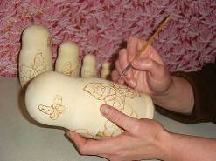
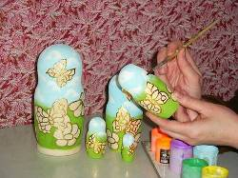
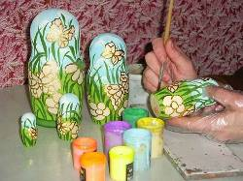
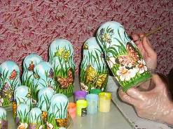
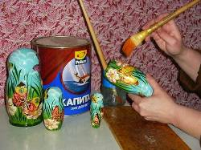
Как изготавливают матрёшку?
Принципы изготовления матрёшки не
поменялись за те долгие годы, что существует эта игрушка. Матрёшек делают из хорошо высушенной долговечной древесины липы и березы.
Первой всегда делается самая маленькая, неразъёмная матрёшка, которая может быть совсем крохотной - с рисовое зерно. Вытачивание матрёшек - тонкое искусство, которому учатся годами;
некоторые умельцы-токари выучиваются даже вытачивать матрёшек вслепую!
1.Шлифовка
2. Нанесение узора
3. Прорисовывание фона
4. Прорисовывание деталей
5. Обводка
6. Покрытие лаком
В девятнадцатом веке для росписи этих игрушек использовали гуашь - теперь же уникальные образы матрешек создаются также с помощью анилиновых красок, темперы, акварели. Но гуашь всё равно остаётся любимой краской художников, расписывающих матрёшек. Первым делом разрисовывается лицо игрушки и передник с живописным изображением, и уже потом - сарафан и косынка.
С середины двадцатого века матрёшек стали не только расписывать, но и декорировать - перламутровыми пластинками, соломкой, а позже стразами и бисером… Но не было этих украшений у первых матрёшек - и "настоящей", исконно русской матрёшкой и поныне считается деревянная расписная куколка, без инкрустаций и "накладок".

Slide 6
Сергиево-посадская матрёшка
Я из Сергиева Пасада.
Встрече с вами очень рада. Мне художниками дан
Яркий русский сарафан. Я имею с давних пор
На переднике узор. Знаменит платочек мой
Разноцветною каймой
Матрёшка из Сергиева Посада имеет ряд отличительных черт: приземистую форму, верх, плавно переходящий в утолщающую нижнюю часть фигурки, роспись гуашью и лаковое покрытие.

Slide 7
Похлов-майданская матрёшка
А я, подружки, из Майдана. Могу я стать звездой экрана. Украшен мой наряд цветами С сияющими лепестками И ягодами разными, Спелыми и красными.
В селе Полховский Майдан матрёшка - это кормилица и опора всего села: его жители живут практически полностью на доходы, полученные от продажи традиционных куколок. Матрёшки из этого села знамениты своими "розанными" рисунками - основным элементом орнамента этих игрушек является цветок шиповника. Пышные розы, георгины, колокольчики, цветки шиповника, ягодки украшают полхов-майдановскую матрешку. Она постройнее своих подруг: форма матрешек более вытянутая, голова небольшая, уплощенная.

Slide 8
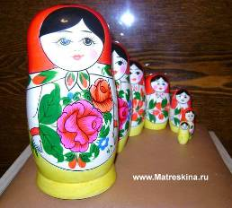
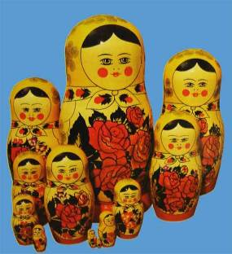
Семёновская матрёшка
Я из тихого зеленого городка Семёнова. Я в гости к вам пришла. Букет цветов садовых розовых, бордовых В подарок принесла.
Семёновские матрёшки - сделанные в городе Семёнове Нижегородской области - легко узнаются по довольно большим незакрашенным плоскостям и пышному букету фантастических цветов на фартучке. Они отличаются своей "вместительностью" - традиционно такая матрёшка состоит из 15-18 кукол, а самая вместительная матрёшка в России, изготовленная именно в Семёнове - это целых 72 куклы, самая большая из которых составляет целый метр в высоту!

Slide 9
Вятская матрёшка
Наши губки бантиком, Да щечки будто яблоки, С нами издавна знаком Весь народ на ярмарке. Мы матрешки вятские Всех на свете краше. Расписные, яркие Сарафаны наши.
Вятская матрёшка наиболее северная из всех российских матрёшек. Она изображает девушку-северянку с мягкой застенчивой улыбкой.

Slide 10
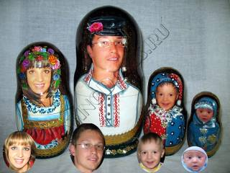
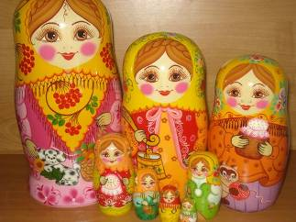
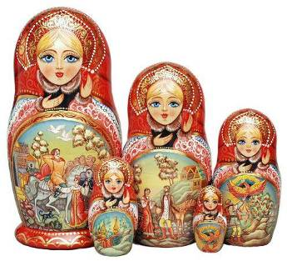
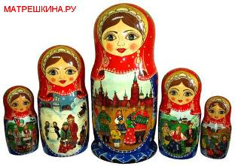
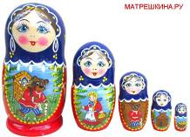
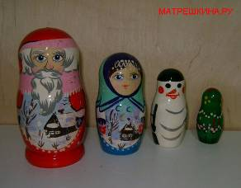
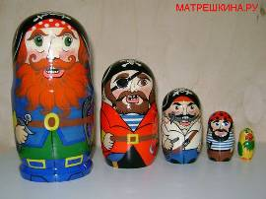
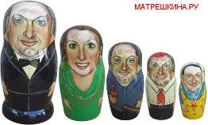
Современная матрёшка

Slide 11
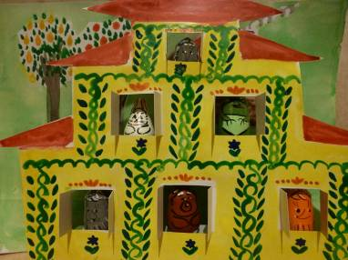
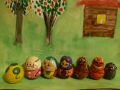
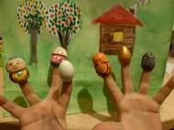
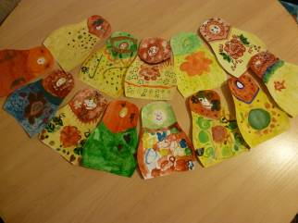
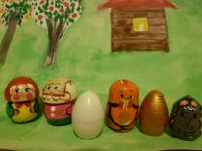
Наши работы
Аппликация. Авторское украшение матрёшки
«Репка»
Комплекс видов деятельности. Изготовление декораций для пальчикового театра «Теремок»
Мы играем
«Курочка Ряба»
Рисование. Раскрашивание матрёшки с элементами разных видов росписи

Slide 12
Музей матрёшки
Первый в России и в мире музей матрёшки открылся в 2001 году в Москве. Московский музей матрёшки расположился в помещении Фонда народных промыслов в Леонтьевском переулке. А совсем недавно, в 2004 году, открылся свой музей матрёшек и в Нижегородской области - он собрал под своей крышей более 300 экспонатов. Там представлены матрёшки уникальной похлов-майдановской росписи - те самые полховско-майдановские матрёшки, которые известны во всём мире и которых жители села уже много десятков лет привозят на продажу в Москву в огромных корзинах, куда порой нагружают до ста килограммов драгоценных игрушек! Самая большая матрёшка в этом музее - метровая: в неё входит 40 кукол. А самая маленькая - размером всего с рисовое зерно! В образе матрёшки соединились искусство мастеров и огромная любовь к русской народной культуре.

Slide 13
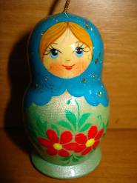
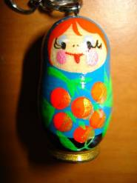
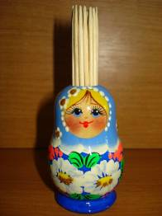
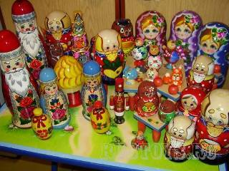
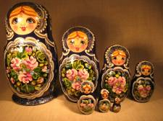
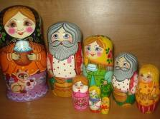
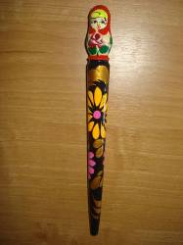
Мы веселые матрешки, Хороши у нас одежки. Кружимся мы и танцуем, Хоровод водить мы будем.
Ёлочная игрушка
Брелок
Подставка для зубочисток
Магнит
Ручка

